Slide 1
Многопоточное программирование

Slide 2
Содержание
Многоядерные процессоры и многопроцессорные вычислительные системы (ВС)
Цели и задачи создания многопоточных программ
Процессы и потоки
Многопоточное программирование на C++11
<number>

Slide 3
Архитектура многопроцессорных вычислительных систем с общей памятью
<number>

Slide 4


Архитектура многопроцессорных вычислительных систем
1
2
3
Одноядерный процессор
Параллелизм уровня
инструкций (ILP)
Одноядерный процессор c поддержкой аппаратной многопоточности
(Intel HyperThreading, параллелизм
уровня инструкций)
Многопроцессорные SMP/NUMA-системы
Параллелизм уровня потоков (TLP)
4
5
6
Многоядерные процессоры
Параллелизм уровня потоков (TLP)
Многоядерные процессоры с поддержкой аппаратной многопоточности
Параллелизм уровня потоков (TLP)
Современные
SMP/NUMA-системы
Параллелизм уровня потоков (TLP)
<number>

Slide 5
Архитектура ядра процессора Intel 64
Логический процессор (Logical processor) представлен архитектурным состоянием и контроллером прерываний
(Interrupt controller, APIC)
Архитектурное состояние
(Architectural state, AS) включает:
регистры общего назначения (RAX, RBX, …)
сегментные регистры (CS, DS, …),
управляющие регистры (RFLAGS, RIP, GDTR, …)
X87 FPU-регистры, MMX/XMM/YMM-регистры
MSR-регистры (time stamp counter, …)
Логический процессор – это то, что “видит” операционная система
Логический процессор Architectural State
Processor
chip
Frontend
(Fetch, Decode)
ILP
Кеш-память
(Cache)
Backend Вычислительное ядро (Execution Engine)
Intel64 and IA-32 Architectures Software Developer Manuals //
http://www.intel.com/content/dam/www/public/us/en/docu ments/manuals/64-ia-32-architectures-software-developer- manual-325462.pdf
<number>

Slide 6
Архитектура ядра процессора Intel 64
Логический процессор Architectural State
Логический процессор использует ресурсы вычислительного ядра (Execution engine)
Frontend реализует выборку, декодирование инструкций, поддерживает очередь для
передачи инструкций в Backend
Processor
chip
Frontend
(Fetch, Decode)
ILP
Кеш-память
(Cache)
Backend Вычислительное ядро (Execution Engine)
Backend – это вычислительное ядро; его динамический планировщик
распределяет инструкции по исполняющим устройствам: ALU, FPU, Load/Store
Backend реализует параллельное выполнение инструкций
(Instruction level parallelism – ILP)
<number>

Slide 7
Параллелизм уровня инструкций (Instruction level parallelism – ILP)
Суперскалярный конвейер (Superscalar pipeline) – исполняющие модули конвейера присутствуют в нескольких экземплярах
(несколько ALU, FPU, Load/Store-модулей)
Внеочередное исполнение команд (Out-of-order execution) –
переупорядочивание команд для максимально загрузки ALU, FPU, Load/Store (минимизация зависимости по данным между инструкциями, выполнение инструкций по готовности их данных – элементы
dataflow-архитектуры)
SIMD-инструкции – модули ALU, FPU, Load/Store поддерживают операции
над векторами (наборы инструкций SSE, AVX, AltiVec, NEON SIMD)
Intel 64
CPI < 1
(Cycles per instruction)
VLIW-архитектура (Very Long Instruction Word) – процессор с широким командным словом оперирует с инструкциями, содержащими в себе несколько команд, которые можно выполнять параллельно на ALU/FPU/Load-Store
(Intel Itanium, Transmeta Efficeon, Texas Instruments TMS320C6x, ЗАО “МЦСТ” Эльбрус)
<number>

Slide 8
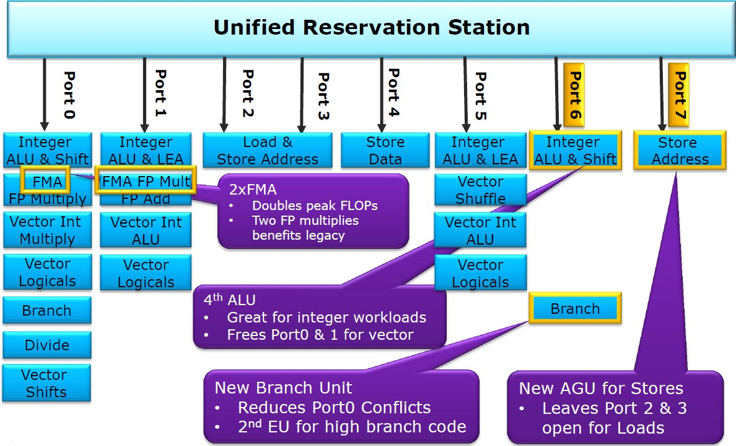
Intel Haswell Execution Engine (backend)
http://arstechnica.com/gadgets/2013/05/a-look-at-haswell/2/
<number>

Slide 9
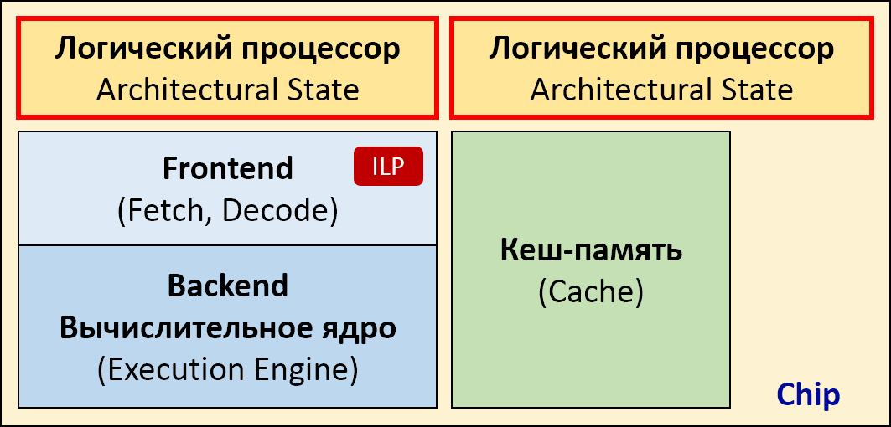
Одновременная многопоточность (Simultaneous multithreading)
Одновременная многопоточность
(Simultaneous multithreading – SMT, hardware multithreading) —
технология, позволяющая выполнять инструкции из нескольких
потоков выполнения (программ) на одном суперскалярном конвейере
Thread 1
Thread 2
Потоки разделяют один суперскалярный конвейер процессора
(ALU, FPU, Load/Store)
SMT позволяет повысить эффективность использования модулей суперскалярного процессора (ALU, FPU, Load/Store) за счет
наличия большего количества инструкций из разных потоков выполнения (ниже вероятность зависимости по данным)
Примеры реализации:
Разделение ресурсов ALU, FPU, Load/Store
IBM ACS-360 (1968 г.), DEC Alpha 21464 (1999 г., 4-way SMT)
Intel Pentium 4 (2002 г., Intel Hyper-Threading, 2-way SMT)
Intel Xeon Phi (4-way SMT), Fujitsu Sparc64 VI (2-way SMT), IBM POWER8 (8-way SMT)
<number>

Slide 10
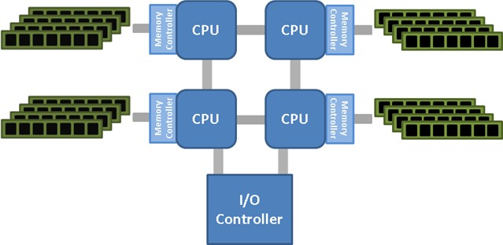
Многопроцессорные NUMA-системы (AMD)
NUMA (Non-Uniform Memory Architecture) – это архитектура вычислительной системы с неоднородным доступом к разделяемой памяти
Процессоры сгруппированы в NUMA-узлы со своей локальной памятью
Доступ к локальной памяти NUMA-узла занимает меньше времени по сравнению с временем доступом к памяти удаленных процессоров
4-х процессорная NUMA-система
Каждый процессор имеет
интегрированный контроллер
и несколько банков памяти
Remote access (slow)
Процессоры соединены шиной
Hyper-Transport
(системы на базе процессоров AMD)
Local access (fast)
Доступ к удаленной памяти занимает больше времени
(для Hyper-Transport ~ на 30%, 2006 г.)
<number>

Slide 11
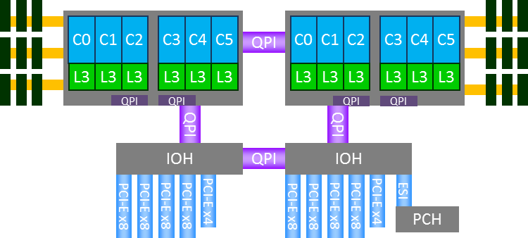
Многопроцессорные NUMA-системы (Intel)
CPU 0
CPU 1
4-х процессорная NUMA-система
Каждый процессор
имеет интегрированный контроллер и несколько банков памяти
Процессоры соединены шиной
Intel QuickPath Interconnect (QPI)
– решения на базе процессоров Intel
Memory
Memory
Intel Nehalem based systems with QPI
2-way Xeon 5600 (Westmere) 6-core, 2 IOH
<number>

Slide 12
Многоядерные процессоры (Multi-core processors)
Логический процессор
Architectural State
Логический процессор
Architectural State
Сhip
Core 0
Core 1
Frontend
(Fetch, Decode)
ILP
Кеш-память
(Cache)
Frontend
(Fetch, Decode)
ILP
Кеш-память
(Cache)
Backend
Вычислительное ядро
(Execution Engine)
Backend
Вычислительное ядро
(Execution Engine)
TLP
Процессорные ядра размещены на одном чипе (Processor chip)
Ядра процессора могу разделять некоторые ресурсы (например, кеш-память)
Многоядерный процессор реализует параллелизм уровня потоков (Thread level parallelism – TLP)
<number>

Slide 13
Многоядерные процессоры с поддержкой SMT
Логический процессор
Architectural State
Логический процессор
Architectural State
Логический процессор
Architectural State
Логический процессор
Architectural State
Frontend
(Fetch, Decode)
ILP
Кеш-память
(Cache)
Frontend
(Fetch, Decode)
ILP
Кеш-память
(Cache)
Backend
Вычислительное ядро
(Execution Engine)
Backend
Вычислительное ядро
(Execution Engine)
Многоядерный процессор может поддерживать одновременную многопоточность (Simultaneous multithreading – SMT, Intel Hyper-threading, Fujitsu Vertical Multithreading)
Каждое ядро может выполнять несколько потоков на своем суперскалярном конвейере (2-way SMT, 4-way SMT, 8-way SMT)
▪
Операционная система представляет каждый SMT-поток как логический процессор
<number>

Slide 14
Многоядерные процессоры с поддержкой SMT
Thread 0
Thread 1
Instruction Level Parallelism only!
Concurrency
Логический процессор
Architectural State
Логический процессор
Architectural State
Логический процессор
Architectural State
Логический процессор
Architectural State
Frontend
(Fetch, Decode)
ILP
Кеш-память
(Cache)
Frontend
(Fetch, Decode)
ILP
Кеш-память
(Cache)
Backend
Вычислительное ядро
(Execution Engine)
Backend
Вычислительное ядро
(Execution Engine)
Операционная система видит 4 логических процессора
Потоки 0 и 1 выполняются на ресурсах одного ядра – привязаны к логическим процессорам SMT
Оба потока разделяют ресурсы одного суперскалярного конвейера – конкурируют за ресурсы (только параллелизм уровня инструкций – ILP)
15

Slide 15
Многоядерные процессоры с поддержкой SMT
Thread 0
Thread Level Parallelism + Instruction Level Parallelism
Thread 1
Логический процессор
Architectural State
Логический процессор
Architectural State
Логический процессор
Architectural State
Логический процессор
Architectural State
Frontend
(Fetch, Decode)
ILP
Кеш-память
(Cache)
Frontend (Fetch, Decode)
ILP
Кеш-память
(Cache)
Backend
Вычислительное ядро
(Execution Engine)
Backend
Вычислительное ядро (Execution Engine)
Операционная система видит 4 логических процессора
Потоки 0 и 1 выполняются на суперскалярных конвейерах разных ядер
Задействован параллелизм уровня потоков (TLP) и инструкций (ILP)
<number>

Slide 16

Смартфоны
Apple iPhone 6
SoC Apple A8
Dual-core CPU A8 1.4 GHz (64-bit ARMv8-A)
Quad-core GPU PowerVR
SIMD: 128-bit wide NEON
L1 cache:
per core 64 KB L1i, 64 KB L1d
L2 cache: shared 1 MB
L3 cache: 4 MB
Technology process: 20 nm (manufactured by TSMC)
<number>

Slide 17


Смартфоны
Samsung Galaxy S4 (GT-I9505)
Quad-core Qualcomm Snapdragon 600
(1.9 GHz with LTE, ARMv7, CPU Krai 300)
Конвейер (Pipeline): 11 stage integer pipeline
(3-way decode, 4-way out-of-order speculative issue superscalar)
SIMD: 128-bit wide NEON
L0 cache: 4 KB + 4 KB direct mapped
L1 cache: 16 KB + 16 KB 4-way set associative
L2 cache: 2 MB 8-way set associative
▪
Technology process: 28 nm
<number>

Slide 18
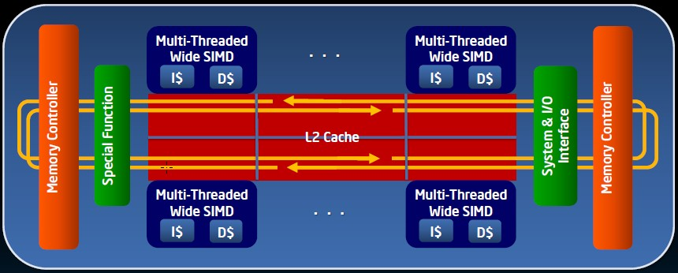


Специализированные ускорители: Intel Xeon Phi
http://www.intel.ru/content/www/ru/ru/processors/xeon/xeon-phi-detail.html
The Tianhe-2 Xeon Phi drawer in action
Intel Xeon Phi (Intel MIC): 64 cores Intel P54C (Pentium)
Pipeline: in-order, 4-way SMT, 512-bit SIMD
Кольцевая шина (1024 бит, ring bus) для связи ядер и контроллера памяти GDDR5
Устанавливается в PCI Express слот
http://www.theregister.co.uk/Print/2013/06/10/inside_chinas_ tianhe2_massive_hybrid_supercomputer/
SMP-система 256 логических процессоров
19

Slide 19
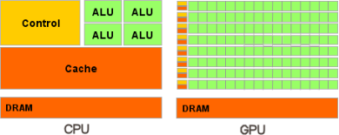
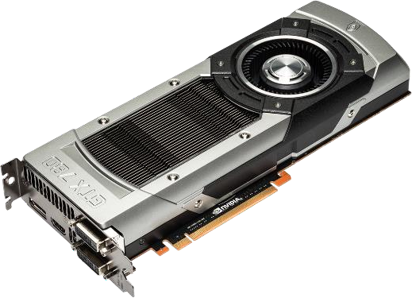
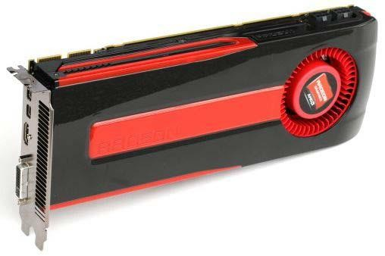
Специализированные ускорители: GPU – Graphics Processing Unit
Graphics Processing Unit (GPU) – графический процессор, специализированный
многопроцессорный ускоритель с общей памятью
Большая часть площади чипа занята элементарными ALU/FPU/Load/Store модулями
Устройство управления (Control unit) относительно простое по сравнению с CPU
NVIDIA GeForce GTX 780
(Kepler, 2304 cores, GDDR5 3 GB)
AMD Radeon HD 8970
(2048 cores, GDDR5 3 GB)
<number>

Slide 20


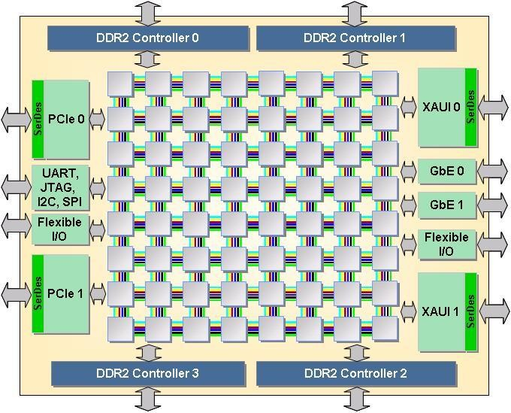
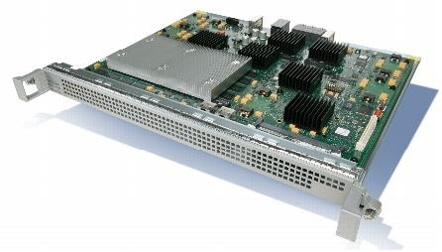
Специализированные многоядерные процессоры
Sony Playstation 3 IBM Cell
(2-way SMT PowerPC core + 6 SPE)
Microsoft XBox 360
IBM Xenon
(3 cores with 2-way SMT)
Tilera TILEPro64
(64 cores, VLIW, mesh)
Cisco Routers MIPS
Multi-core processors
<number>

Slide 21
Многопроцессорные системы с общей памятью
Как (на чем) разрабатывать программы для такого количества многоядерных архитектур?
Как быть с переносимостью кода программ между платформами?
Как быть с переносимостью производительности программ?
Все ли алгоритмы эффективно распараллеливаются?
Concurrency is the next major revolution
in how we write software
-- Herb Sutter
Herb Sutter. The Free Lunch Is Over: A Fundamental Turn Toward Concurrency in Software // http://www.gotw.ca/publications/concurrency-ddj.htm
<number>

Slide 22
Процессы и потоки
<number>

Slide 23
Многопоточный процесс (Multithreaded process)
Memory (RAM)
Неинициализированные данные (Uninitialized data)
Инициализированные данные (Initialized data)
Инструкции (Instructions)
Данные библиотек
(Library data)
Инструкции библиотек
(Library instructions)
Куча (Heap, Virtual Memory)
Stack
Registers
Поток 0 (Thread 0)
Stack
Registers
Поток 1 (Thread 1)
Stack
Registers
Поток 2 (Thread 2)
Stack
Registers
Поток 3 (Thread 3)
Stack
Registers
Поток 4 (Thread 4)
Stack
Registers
Поток 5 (Thread 5)
Каждый поток имеет свой стек, TLS и контекст (context) – память для хранения значения
архитектурных регистров при переключении контекстов (context switching) операционной системой
Куча процесса (heap), инструкции, статические данные (инициализированные) являются общими для всех потоков
<number>

Slide 24
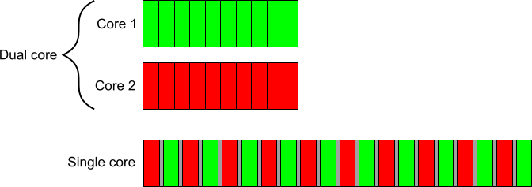
Concurrency != Parallelism
Concurrency (одновременность) – несколько потоков разделяют одно процессорное ядро
Операционная система реализует режим разделения времени ядра процессора (time sharing)
Ускорение вычислений отсутствует
Зачем?
Обеспечение отзывчивости интерфейса, совмещение
ввода-вывода и вычислений, ...
Parallelism (параллелизм) – каждый поток выполняется на отдельном ядре процессора (нет конкуренции за вычислительные ресурсы)
Вычислений выполняются быстрее
<number>

Slide 25
Многопоточность С++
<number>

Slide 26
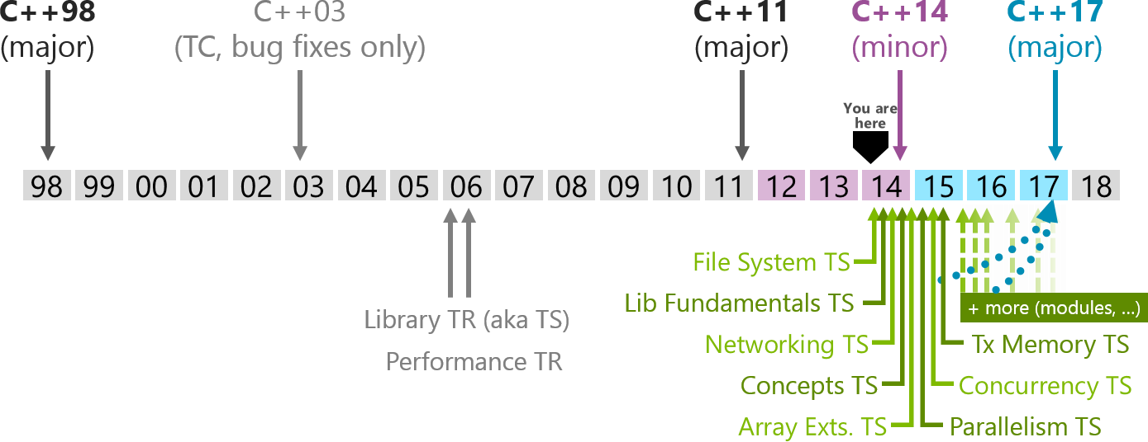
C++11 & C++14
Стандарт C++11: принят в 2011 году, ISO/IEC 14882:2014 (major): многопоточность
Стандарт С++14: принят в 2014 году, ISO/IEC 14882:2014 (minor)
http://isocpp.org/std/the-standard
Working Draft C++14 (N4567): http://open-std.org/JTC1/SC22/WG21/docs/papers/2015/n4567.pdf
[*] https://isocpp.org/std/status
<number>

Slide 27
Поддержка C++14 компиляторами
GCC (default: gnu++14)
https://gcc.gnu.org/projects/cxx0x.html (-std=c++11) https://gcc.gnu.org/projects/cxx1y.html (-std=c++14, experimental)
https://gcc.gnu.org/onlinedocs/gcc-5.3.0/libstdc++/manual/manual/status.html#status.iso.2011
Clang (default: c++98) http://clang.llvm.org/cxx_status.html Options: -std=c++11, -std=c++14
Intel C++
https://software.intel.com/en-us/articles/c14-features-supported-by-intel-c-compiler
Oracle Solaris Studio
http://www.oracle.com/technetwork/server-storage/solarisstudio/features/compilers-2332272.html
Visual C++
http://blogs.msdn.com/b/vcblog/archive/2014/08/21/c-11-14-features-in-visual-studio-14-ctp3.aspx
<number>

Slide 28

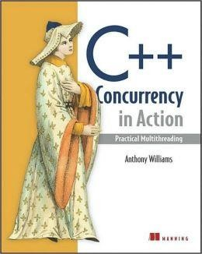

Литература
Уильямс Э. Параллельное программирование на С++ в действии. Практика разработки
многопоточных программ. - М.: ДМК Пресс, 2012.
Anthony Williams. C++ Concurrency in Action. Practical Multithreading, Manning, 2012
Bjarne Stroustrup. A Tour of C++. The C++ In-Depth Series, Pearson Education, 2013
<number>

Slide 29
C++11 Thread support library + Atomic operations library
Threads (class std::thread, namespace std::this_thread)
Mutual exclusion (mutex, lock_guard, lock, call_once, …)
Condition variables (condition_variable)
Futures (future, promise, async, launch, packaged_task)
Atomic operations (std::atomic)
…
<number>

Slide 30
C++11 Threads – Fork-Join Model
Fork Fork
Join
Join
Thread 0
Fork –
создание нового потока
Join – ожидание одним потоком
завершения другого
(объединение
потоков управления)
Thread 1
Fork
Thread 2
Fork
Thread 3
Thread 4 (detached)
Время
<number>

Slide 31
Fork-Join Patterns
Email Client
(GUI thread + data process thread)
Thread 0
Drawing GUI
Fork
Terminate
Thread 1 Loading emails in background
Time
<number>

Slide 32
Fork-Join Patterns
Multithreaded HTTP-server
Master thread + 1 thread per request
Thread 0
Accepting requests
Fork
Worker thread
Loading HTML-document and sending response
Time
<number>

Slide 33
Fork-Join Patterns
Multithreaded HTTP-server
Master thread + thread pool
Thread 0
Queue of requests
Fork
Terminate
Worker thread Processing requests from the queue
Time
<number>

Slide 34
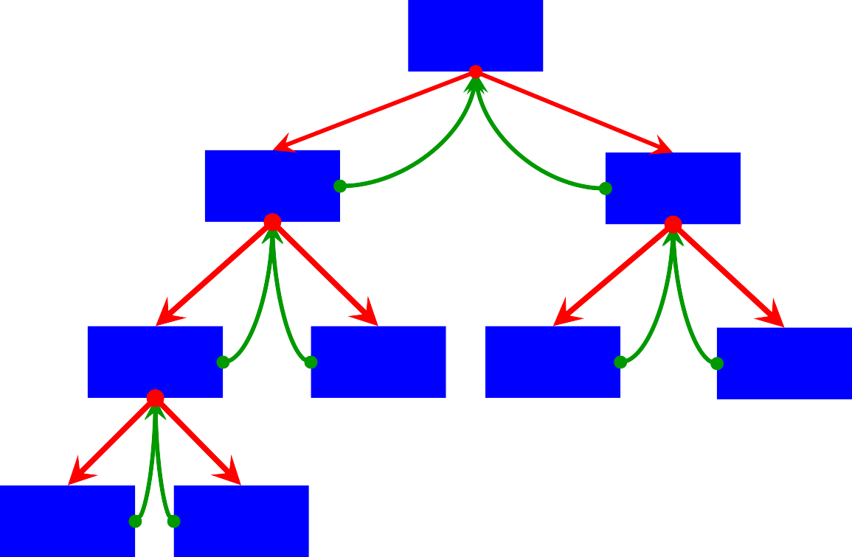
C++11 Threads – fork-join model
Recursive Parallelism – Divide & Conquer
(Parallel QuickSort, Reductions, For loops)
fib(4)
function fib(int n)
if n < 2 then
return n
x = fork threadX fib(n - 1) y = fork threadY fib(n - 2) join threadX
join threadY
return x + y
end function
fib(3)
fib(2)
fib(2)
fib(1)
fib(1)
fib(0)
fib(1)
fib(0)
<number>

Slide 35
Управление потоками
<number>

Slide 36
Hello, Multithreaded World!
#include <iostream>
#include <thread>
Fork
Join
Thread 0
void hello()
{
std::cout << "Hello, Multithreaded World!\n";
}
Thread 1
int main()
{
// Создаем и запускаем новый поток выполнения
std::thread mythread(hello);
// Продолжаем вычисления в главном потоке
// Ожидаем завершения потока mythread mythread.join();
return 0;
}
<number>

Slide 37
Компиляция многопоточных программ на C++11
# $ | GNU/Linux g++ -Wall | GCC compiler -std=c++11 -pthread -ohello ./hello.cpp
# | GNU/Linux | Clang (LLVM)
$ clang++ -Wall -std=c++11 -pthread -ohello ./hello.cpp
# GNU/Linux Intel C++ Compiler
$ icpc -Wall -std=c++11 -pthread -ohello ./hello.cpp
Oracle Solaris Studio (GNU/Linux, Oracle Solaris)
Microsoft Visual C++ Express
Online C++ Compilers: liveworkspace.org, coliru.stacked-crooked.com,
gcc.godbolt.org, rise4fun.com/vcpp, www.compileonline.com, comeaucomputing.com/tryitout
<number>

Slide 38
Класс std::thread
Методы класса std::thread
std::thread::id get_id() const;
bool joinable() const;
native_handle_type native_handle();
static unsigned hardware_concurrency();
void join();
void detach();
void swap(thread& other);
// ==, !=, <, >, operator<<
http://en.cppreference.com/w/cpp/thread/thread
<number>

Slide 39
Запуск потока
В конструктор класса std::thread можно передавать объект любого типа, допускающие вызов (Callable):
функцию возвращающую значение типа void
объект-функцию (function object)
лямбда-выражение (lambda expression)
<number>

Slide 40
Использование объекта-функции
#include <iostream> #include <thread>
class background_task { public:
void operator()() const
{
std::cout << "Hello, Multithreaded World!\n";
}
};
int main()
{
background_task bgtask;
std::thread mythread(bgtask);
// Инициализировали поток объектом-функцией
// Продолжаем вычисления в главном потоке
mythread.join(); return 0;
}
<number>

Slide 41
Использование лямбда-выражения
#include <iostream>
#include <thread>
int main()
{
std::thread mythread([]() -> void {
std::cout << "Hello, Multithreaded, World\n";
});
// Продолжаем вычисления в главном потоке
mythread.join();
return 0;
}
<number>

Slide 42
Использование лямбда-выражения
#include <iostream>
#include <thread>
Return type
Params
Capture
int main()
{
std::thread mythread([]() -> void {
std::cout << "Hello, Multithreaded, World\n";
});
Capture – определяет какие символы (объекты) будут видны в теле лямбда-функции
[a, &b] – a захвачена
по значению, b захвачена по ссылке
[this] захватывает указатель
this по значению
[&] захват всех символов по ссылке
[=] захват всех символов по значению
[] ничего не захватывает
// Продолжаем вычисления в главном потоке
mythread.join();
return 0;
}
<number>

Slide 43
Передача данных потоку
Дополнительные аргументы конструктора thread::thread()
копируются в память потока, где они становятся доступными новому потоку
Сценарии передачи аргументов потоку:
Передача по значению
Передача по ссылке – поток модифицирует переданный объект
Передача в поток только перемещаемых объектов (movable only)
<number>

Slide 44
Передача данных потоку
void fun(int i, std::string const& s)
{
std::cout << "1: i = " << i << "; s = " << s << "\n";
}
int main()
{
const char *s = "Hello";
int i = 3;
std::thread t(fun, i, s);
// Поток вызывает fun(i, s)
t.join(); return 0;
}
s преобразуется в std::string const& уже в контексте нового потока
<number>

Slide 45
Передача данных потоку по ссылке
void load_htmldoc(htmldoc& doc) { doc.setContent("Page1");
}
void process_htmldoc(htmldoc& doc) {
std::cout << "DOC: " << doc.getContent() << "\n";
}
int main()
{
htmldoc doc("DefaultPage");
std::thread t(load_htmldoc, std::ref(doc));
t.join(); process_htmldoc(doc); return 0;
}
46

Slide 46
Передача данных потоку
void fun(vector<double>& v) {
cout << "v[0] = " << v[0] << std::endl;
}
struct F {
vector<double>& v; F(vector<double>& vv): v{vv} {}; void operator()() {
cout << "v[0] = " << v[0] << std::endl;
}
};
int main()
{
vector<double> v1{1, 2, 3, 4};
vector<double> v2{10, 20, 30, 40};
thread t1{fun, ref(v1)}; // fun(v1) выполняется в отдельном потоке thread t2{F{v2}}; // F(v2)() выполняется в отдельном потоке
t1.join(); t2.join();
return 0;
}
<number>

Slide 47
Передача потоку только перемещаемых объектов (move only)
void fun(std::unique_ptr<std::string> sptr)
{
std::cout << "1: *sptr = " << *sptr << "\n";
std::cout << "1: sptr.get() = " << sptr.get() << "\n";
}
int main()
{
// Перемещение s
std::unique_ptr<std::string> sptr(new std::string("Big object")); std::cout << "0: sptr.get() = " << sptr.get() << "\n";
std::thread t(fun, std::move(sptr)); // Передали владение sptr потоку std::cout << "0: sptr.get() = " << sptr.get() << "\n";
t.join();
return 0;
}
0: sptr.get() = 0x1a25010 0: sptr.get() = 0
1: *sptr = Big object
1: sptr.get() = 0x1a25010
<number>

Slide 48
Возврат значения из потока
void fun(const vector<double>& v, double* res) {
// ...
*res = sum;
}
class F { public:
F(const vector<double>& vv, double* res): v{vv}, result{res} {}; void operator()() {
// ...
*result = sum;
}
private:
const vector<double>& v; double* result;
};
int main()
{
vector<double> v1{1, 2, 3, 4};
vector<double> v2{10, 20, 30, 40}; double res1, res2;
thread t1{fun, cref(v1), &res1}; // fun(v1) executes in a separate thread thread t2{F{v2, &res2}}; // F(v2, &res2)() executes in a separate thread
t1.join(); t2.join();
return 0;
}
<number>

Slide 49
Подсоединяемые (joinable) и отсоединённые (detached) потоки
Подсоединяемым поток (joinable thread) – это поток,
завершение которого можно дождаться вызвав метод thread::join()
Join – объединить потоки управления (control flows)
При обращении к методу thread::join() выполнение вызывающего потока блокируется
При запуске нового потока он по умолчанию является подсоединяемым
После запуска потока можно изменить его тип на отсоединенный (detached)
Отсоединенный поток (detached) – поток, у которого разорвана связь с исходным объектом std::thread
Дождаться завершения отсоединено потока невозможно (“живет своей жизнью”)
<number>

Slide 50
Подсоединяемые (joinable) и отсоединённые (detached) потоки
Non-initialized object
(default-constructed)
Initialized object
std::thread t;
std::thread t(fun);
operator= (thread &&)
t = std::thread(fun);
Not joinable
join()
Joinable
detach()
<number>

Slide 51
Подсоединяемые (joinable) и отсоединённые (detached) потоки
void handler()
{
for (int i = 0; i < 10; ++i) {
std::cout << "Do something" << std::endl;
std::this_thread::sleep_for(std::chrono::seconds(1));
}
}
void spawn_thread()
{
std::thread mythread(handler);
// Подсоединяемый поток (joinable)
std::this_thread::sleep_for(std::chrono::seconds(2));
// Вызывается деструктор объекта mythread
// Объект mythread подсоединяемый (joinable) => деструктор вызывает std::terminate
}
int main()
{
spawn_thread(); return 0;
}
<number>

Slide 52
Подсоединяемые (joinable) и отсоединённые (detached) потоки
void handler()
{
for (int i = 0; i < 10; ++i) {
std::cout << "Do something" << std::endl;
std::this_thread::sleep_for(std::chrono::seconds(1));
}
}
thread::~thread()
{
if (joinable()) std::terminate();
}
void spawn_thread()
{
std::thread mythread(handler);
// Подсоединяемый поток (joinable)
std::this_thread::sleep_for(std::chrono::seconds(2));
// Вызывается деструктор объекта mythread
// Объект mythread подсоединяемый (joinable) => деструктор вызывает std::terminate
}
int main()
{
spawn_thread(); return 0;
}
Программа завершается с ошибкой
“terminate called without an active exception”
53

Slide 53
Подсоединяемые (joinable) и отсоединённые (detached) потоки
void handler()
{
for (int i = 0; i < 10; ++i) {
std::cout << "Do something" << std::endl; std::this_thread::sleep_for(std::chrono::seconds(1));
}
}
void spawn_thread_detached()
{
std::thread mythread(handler);
// Запустили подсоединяемый поток (joinable)
mythread.detach(); // Отсоединили поток std::this_thread::sleep_for(std::chrono::seconds(2));
// Вызывается деструктор объекта mythread
}
Выполнение отсоединенного потока mythread будет прервано при завершении главного
потока (при вызове std::exit())
int main()
{
spawn_thread_detached();
return 0; // Вызывается std::exit(0), завершаются все потоки процесса
}
<number>

Slide 54
Подсоединяемые (joinable) и отсоединённые (detached) потоки
Как сделать так, чтобы отсоединенный поток (detached) продолжил свое выполнение после завершения главного потока?
Thread 0
Thread 1
<number>

Slide 55
Подсоединяемые (joinable) и отсоединённые (detached) потоки
void handler()
{
for (int i = 0; i < 10; ++i) {
std::cout << "Do something" << std::endl; std::this_thread::sleep_for(std::chrono::seconds(1));
}
}
void spawn_thread_detached()
{
std::thread mythread(handler);
// Подсоединяемый поток (joinable)
mythread.detach(); // Отсоеденили поток std::this_thread::sleep_for(std::chrono::seconds(2));
// Вызывается деструктор объекта mythread
}
int main()
{
spawn_thread_detached();
pthread_exit(NULL); // Завершается только главный поток (библиотека POSIX Threads)
}
<number>

Slide 56
Висячие ссылки
class handler {
int& state_; // Объект класса handler хранит ссылку на данные public:
handler(int& state): state_(state) {}
void operator()() const {
for (int i = 0; i < 5; ++i) {
std::cout << "State = " << state_ << "\n"; std::this_thread::sleep_for(std::chrono::seconds(1));
}
}
};
void run() {
int i = 33; handler h(i); std::thread t(h);
t.detach();
// Инициализируем объект h ссылкой на переменную i
(размещена в стеке потока 0)
} // Объект i разрушается, поток t может все еще использовать i (некорректные значения)
int main() {
run(); std::this_thread::sleep_for(std::chrono::seconds(2));
return 0;
<number>

Slide 57
Ожидание в случае исключения
void handler() {
for (int i = 0; i < 3; i++) std::this_thread::sleep_for(std::chrono::seconds(1));
}
void do_something() { throw "Exception";
}
Функция do_something() генерирует исключение
Происходит раскрутка стека
При выходе из функции spawn_thread()
вызывается деструктор объекта t
Деструктор thread::~thread() вызывает std::terminate()
Метод thread::join() не вызван!
void spawn_thread() { std::thread t(handler); do_something(); t.join();
}
int main()
{
try { spawn_thread(); }
catch (...) { std::cout << "Exception\n"; } return 0;
}
58

Slide 58
Ожидание в случае исключения
// ...
void do_something()
{
throw "Exception";
}
void spawn_thread()
{
std::thread t(handler); try { do_something(); } catch (...) {
t.join(); throw;
}
t.join();
}
В случае исключения, дожидаемся завершения потока и повторно
генерируем исключение
Можно использовать идиому RAII
int main()
{
try { spawn_thread(); }
catch (...) { std::cout << "Exception\n"; } return 0;
}
<number>

Slide 59
Запуск многих потоков
#include <algorithm> #include <iostream> #include <thread> #include <vector>
void handler(unsigned int id)
{
std::cout << id << ": Hello, Multithreaded World!\n";
}
int main()
{
unsigned int nthreads = std::thread::hardware_concurrency(); std::cout << "Logical processors: " << nthreads << "\n";
std::vector<std::thread> threads;
for (size_t i = 0; i < nthreads; ++i) { threads.push_back(std::thread(handler, i));
}
std::for_each(threads.begin(), threads.end(),
std::mem_fn(&std::thread::join));
return 0;
}
<number>

Slide 60
Запуск многих потоков
$ ./thread_vector Logical processors: 4
0: | Hello, | Multithreaded | World!
2: | Hello, | Multithreaded | World!
1: | Hello, | Multithreaded | World!
3: | Hello, | Multithreaded | World!
$ ./thread_vector Logical processors: 4
01: Hello, Multithreaded World! 3: Hello, Multithreaded World!
: Hello, Multithreaded World!
2: Hello, Multithreaded World!
std::cout не гарантирует потокобезопасного поведения
<number>

Slide 61
Синхронизация потоков
<number>

Slide 62
Банковский счет (Account)
class Account { public:
Account(int balance): balance(balance) { }
Account
500 000 руб.
deposit()
withdraw()
int getBalance() const { return balance; }
void deposit(int amount) { balance += amount; }
bool withdraw(int amount)
{
if (balance >= amount) { balance -= amount; return true;
}
return false;
}
private:
int balance;
};
<number>

Slide 63
Клиент банка – снимает со счета определенную сумму
void client(int clientid, Account &account, int amount)
{
std::printf("Client %d balance: %d\n", clientid, account.getBalance()); bool result = account.withdraw(amount); // Снимаем со счета сумму amount if (result)
std::printf("Client %d withdraw %d OK\n", clientid, amount);
else
std::printf("Client %d withdraw %d FAILED\n", clientid, amount); std::printf("Client %d balance: %d\n", clientid, account.getBalance());
}
Account
100 руб.
withdraw(90) withdraw(90)
int main(int argc, char *argv[]) { |  |  |  |  | Ожидаемый результат Client 1 balance: 100
 | Account account(100); |  |  |  | Client | 1 | withdraw | 90 OK
 | std::thread t1(client, | 1, | std::ref(account), | 90); | Client | 1 | balance: | 10
 | std::thread t2(client, | 2, | std::ref(account), | 90); | Client | 2 | balance: | 10
 | t1.join(); t2.join(); |  |  |  | Client | 2 | withdraw | 90 FAILED
std::cout << "Account balance " << account.getBalance() << "\n"; |  |  |  |  | Client 2 balance: 10 Account balance 10
return 0; }
<number>

Slide 64
Результаты запусков (Fedora 20, Intel Core i5-3320M – 2 cores + HT)
$ ./bank_account Client 1 balance: 100
Client 1 withdraw 90 OK
Client 1 balance: 10
Client 2 balance: 10
Client 2 withdraw 90 FAILED
Client 2 balance: 10
Account balance 10
$ ./bank_account Client 1 balance: 100
Client 1 withdraw 90 OK
Client 1 balance: 10
Client 2 balance: 100
Client 2 withdraw 90 FAILED
Client 2 balance: 10
Account balance 10
$ ./bank_account Client 1 balance: 100
Client 2 balance: 100
Client 1 withdraw 90 OK
Client 1 balance: 10
Client 2 withdraw 90 OK
Client 2 balance: -80
Account balance -80
$ ./bank_account Client 1 balance: 100
Client 2 balance: 100
Client 1 withdraw 90 OK
Client 1 balance: -80
Client 2 withdraw 90 OK
Client 2 balance: -80
Account balance -80
<number>

Slide 65
Результаты
$ ./bank_account $ ./bank_account Client 1 balance: 100 Client 1 balance: 100 Client 1 withdraw 90 OK Client 2 balance: 100 Client 1 balance: 10 Client 1 withdraw 90 OK Client 2 balance: 10 Client 1 balance: 10
В чем причина?
Client 1 | balance: 10 |  | Client 1 | withdraw 90 OK
Client 2 | balance: 100 |  | Client 1 | balance: -80
Client 2 | withdraw 90 | FAILED | Client 2 | withdraw 90 OK
Client 2 | balance: 10 |  | Client 2 | balance: -80
Account | balance 10 |  | Account | balance -80
Client 2 withdraw 90 FAILED Client 2 withdraw 90 OK
Client 2 balance: 10 Client 2 balance: -80
Account balance 10 Account balance -80
$ ./bank_account $ ./bank_account
Client 1 balance: 100 Client 1 balance: 100
Client 1 withdraw 90 OK Client 2 balance: 100
<number>

Slide 66
Отрицательный баланс
bool withdraw(int amount)
{
if (balance >= amount) {
// Приостановим поток на 1 мс, второй успеет “проскочить” условие std::this_thread::sleep_for(std::chrono::milliseconds(1));
balance -= amount;
return true;
}
return false;
}
<number>

Slide 67
Отрицательный баланс
bool withdraw(int amount)
{
if (balance >= amount) { balance -= amount; return true;
}
return false;
}
Два потока осуществляют
конкурентный доступ к полю balance – одновременно читают его и записывают
// balance -= amount Load balance -> %reg0 Load amount -> %reg1 Sub %reg0 %reg1 -> %reg0 Store reg0 -> balance
<number>

Slide 68
Состояние гонки (Race condition, data race)
Состояние гонки (race condition, data race) – это состояние программы,
в которой несколько потоков одновременно конкурируют за доступ к общей структуре данных (для чтения/записи)
Порядок выполнения потоков заранее не известен – носит случайный характер
Планировщик ОС динамически распределяет процессорное время учитывая
текущую загруженность процессорных ядер, нагрузку (потоки, процессы) создают пользователи, поведение которых носит случайных характер
Состояние гонки данных (race condition, data race) трудно обнаруживается в программах и воспроизводится в тестах (Гейзенбаг – heisenbug)
<number>

Slide 69
Обнаружение состояния гонки (Race condition, data race)
Динамические анализаторы кода
Valgrind Helgrind, DRD
ThreadSanitizer – a data race detector for C/C++ and Go (gcc 4.8, clang)
Intel Thread Checker
Oracle Studio Thread Analyzer
Java ThreadSanitizer
Java Chord
Статические анализаторы кода
PVS-Studio (Viva64)
<number>

Slide 70
Понятие критической секции (Critical section)
Критическая секция (Critical section) — это участок исполняемого кода, который в любой момент времени выполняется только одним потоком
Critical section
Thread 0
Wait
CS
Thread 1
Wait
CS
Thread 2
Time
<number>

Slide 71
Банковский счет (версия 1 – исходная)
class Account { public:
Account(int balance): balance(balance) { } int getBalance() const { return balance; }
void deposit(int amount) { balance += amount; }
bool withdraw(int amount)
{
if (balance >= amount) { balance -= amount; return true;
}
return false;
}
// Data race!
private:
int balance;
};
<number>

Slide 72
Банковский счет (версия 2 – mutex)
class Account { public:
Account(int balance): balance(balance) { }
int getBalance() const {
m.lock();
int val = balance;
m.unlock();
return val;
// Критическая секция
}
bool withdraw(int amount) {
m.lock();
if (balance >= amount) {
balance -= amount; // Критическая секция
m.unlock();
return true;
}
m.unlock();
return false;
}
private:
int balance;
mutable std::mutex m;
};
<number>

Slide 73
Банковский счет (версия 2 – mutex + lock_guard)
class Account {
// ...
int getBalance() const { std::lock_guard<std::mutex> lock(m); return balance;
}
bool withdraw(int amount) { std::lock_guard<std::mutex> lock(m); if (balance >= amount) {
balance -= amount; return true;
}
return false;
}
private:
int balance;
mutable std::mutex m;
};
74

Slide 74
Результаты
$ ./bank_account |  |  |  |  |  | $ ./bank | _account
Client | 1 | balance: | 100 |  |  | Client | 1 | balance: | 100
Client | 1 | withdraw | 90 | OK |  | Client | 1 | withdraw | 90 | OK
Client | 1 | balance: | 10 |  |  | Client | 1 | balance: | 10
Client | 2 | balance: | 10 |  |  | Client | 2 | balance: | 100
Client | 2 | withdraw | 90 | FAILED |  | Client | 2 | withdraw | 90 | FAILED
Client | 2 | balance: | 10 |  |  | Client | 2 | balance: | 10
Account |  | balance 10 |  |  |  | Account |  | balance 10
В функции client() потоки одновременно обращаются к методу Account::getBalance(), затем вызывают метод Account::withdraw()
Код функции client() должен выполняться как неделимая операция – между вызовами
Account::getBalance() и Account::withdraw() другие потоки не должны изменять
состояния счета
<number>

Slide 75
Банковский счет (версия 3 – recursive_mutex)
void client(int clientid, Account &account, int amount)
{
std::lock_guard<std::recursive_mutex> lock(account.getMutex());
std::printf("Client %d balance: %d\n", clientid, account.getBalance()); bool result = account.withdraw(amount);
if (result) {
std::printf("Client %d withdraw %d OK\n", clientid, amount);
} else {
std::printf("Client %d withdraw %d FAILED\n", clientid, amount);
}
std::printf("Client %d balance: %d\n", clientid, account.getBalance());
}
Критическая секция
Функция client – критическая секция
<number>

Slide 76
Банковский счет (версия 3 – recursive_mutex)
class Account {
// ...
int getBalance() const { std::lock_guard<std::recursive_mutex> lock(m); return balance;
}
bool withdraw(int amount) { std::lock_guard<std::recursive_mutex> lock(m); if (balance >= amount) {
balance -= amount;
return true;
}
return false;
}
std::recursive_mutex& getMutex() { return m; }
private:
int balance;
mutable std::recursive_mutex m;
};
<number>

Slide 77
Результаты
$ ./bank_account
Client | 1 | balance: | 100
Client | 1 | withdraw | 90 | OK
Client | 1 | balance: | 10
Client | 2 | balance: | 10
Client | 2 | withdraw | 90 | FAILED
Client | 2 | balance: | 10
Account |  | balance 10
<number>

Slide 78
Многопоточный перевод денег между счетами
Memory
Account1
from
Account2
to
Thread 0
Thread 1
void transfer( int clientid, Account& from, Account& to, int amount
)
void transfer( int clientid, Account& from, Account& to, int amount
)
<number>

Slide 79
Перевод денег между счетами
void transfer(int clientid, Account& from, Account& to, int amount)
{
std::unique_lock<std::mutex> lock_from(from.getLock());
// 1. Снимаем
if (from.withdraw(amount)) {
Захват счета from
std::printf("Client %d withdraw %d OK\n", clientid, amount);
std::unique_lock<std::mutex> lock_to(to.getLock());
to.deposit(amount); // 2. Зачисляем
lock_to.unlock();
Захват счета to
std::printf("Client %d deposit %d OK\n", clientid, amount);
lock_from.unlock();
} else {
lock_from.unlock();
std::printf("Client %d withdraw %d ERROR\n", clientid, amount);
}
}
<number>

Slide 80
void transfer(int clientid, Account& from, Account& to, int amount)
{
std::unique_lock<std::mutex> lock_from(from.getLock());
Захват счета from
// 1. Снимаем
if (from.withdraw(amount)) {
std::printf("Client %d withdraw %d OK\n", clientid, amount);
std::unique_lock<std::mutex> lock_to(to.getLock());
to.deposit(amount);
// 2. Зачисляем
Захват счета to
lock_to.unlock();
std::printf("Client %d deposit %d OK\n", clientid, amount);
}
lock_from.unlock();
} else {
lock_from.unlock();
std::printf("Client %d withdraw %d ERROR\n", clientid, amount);
}

Slide 81
Перевод денег между счетами
class Account {
// ...
int getBalance() const { return balance; }
void deposit(int amount) { balance += amount; } bool withdraw(int amount) {
if (balance >= amount) { balance -= amount; return true;
}
return false;
}
std::unique_lock<std::mutex> getLock()
{
std::unique_lock<std::mutex> lock(m);
return lock; // Вызывается перемещающий конструктор unique_lock
}
private:
int balance; std::mutex m;
};
81

Slide 82
Перевод денег между счетами
int main(int argc, char *argv[])
{
Account a(100); Account b(100);
std::thread t1(transfer, 1, std::ref(a), std::ref(b), 10);
std::thread t2(transfer, 2, std::ref(b), std::ref(a), 20); t1.join();
t2.join();
Thread 1 from A to B 10 руб.
A(100)
B(100)
Thread 2 from B to A 20 руб.
// Assert: a=110, b=90
std::cout << "A balance: " << a.getBalance() << "\n"; std::cout << "B balance: " << b.getBalance() << "\n"; return EXIT_SUCCESS;
}
./bank_account
Client 2 withdraw 20 OK
Client 1 withdraw 10 OK
... Program hangs
<number>

Slide 83
Взаимная блокировка (Deadlock)
Взаимная блокировка (Deadlock) – несколько потоков находятся в состоянии бесконечного ожидания ресурсов, занятых самими потоками
Шаг | Thread 1 | Thread 2
1 | Захватил ресурс A (mutex) | Захватил ресурс B (mutex)
2 | Пытается захватить ресурс B – ожидает его освобождение потоком 1 | Пытается захватить ресурс A – ожидает его освобождение потоком 0
a.lock()
b.lock() // ∞ ожидание
// Do something b.unlock() a.unlock()
b.lock()
a.lock() // ∞ ожидание
// Do something a.unlock() b.unlock()
<number>

Slide 84

Взаимная блокировка (Deadlock)
<number>

Slide 85
Перевод денег (версия 2)
void transfer(int clientid, Account& from, Account& to, int amount)
{
if (from.withdraw(amount)) {
std::printf("Client %d withdraw %d OK\n", clientid, amount); to.deposit(amount);
std::printf("Client %d deposit %d OK\n", clientid, amount);
} else {
std::printf("Client %d withdraw %d ERROR\n", clientid, amount);
}
}
Вводим нумерацию ресурсов (иерархия)
void client(int clientid, Account& from, Account& to, int amount)
{
if (&from > &to) {
std::unique_lock<std::mutex> lock_from(from.getLock()); std::unique_lock<std::mutex> lock_to(to.getLock());
} else {
std::unique_lock<std::mutex> lock_to(to.getLock());
std::unique_lock<std::mutex> lock_from(from.getLock());
}
transfer(clientid, from, to, amount);
}
./bank_account
Client 1 withdraw 10 OK
Client 1 deposit 10 OK
Client 2 withdraw 20 OK
Client 2 deposit 20 OK
balance: 110
balance: 90
<number>

Slide 86
Перевод денег (версия 3): активное ожидание + sleep
class Account { public:
// ...
std::unique_lock<std::mutex> getDeferLock()
{
// Строим lock, но не захватываем мьютекс std::unique_lock<std::mutex> lock(m, std::defer_lock); return lock;
}
// ...
};
<number>

Slide 87
Перевод денег (версия 3): активное ожидание + sleep
void client(int clientid, Account& from, Account& to, int amount)
{
bool success = false;
std::unique_lock<std::mutex> lock_from(from.getDeferLock()); std::unique_lock<std::mutex> lock_to(to.getDeferLock()); while (true) {
if (lock_from.try_lock()) { if (lock_to.try_lock()) {
transfer(clientid, from, to, amount); lock_to.unlock();
success = true;
}
lock_from.unlock();
}
if (success)
break;
std::this_thread::sleep_for(std::chrono::milliseconds(rand() % 100));
}
}
<number>

Slide 88
Перевод денег (версия 4): std::lock
void transfer(int clientid, Account& from, Account& to, int amount)
{
std::unique_lock<std::mutex> lock_from(from.getDeferLock()); std::unique_lock<std::mutex> lock_to(to.getDeferLock()); std::lock(lock_from, lock_to);
if (from.withdraw(amount)) {
std::printf("Client %d withdraw %d OK\n", clientid, amount); to.deposit(amount);
std::printf("Client %d deposit %d OK\n", clientid, amount);
} else {
std::printf("Client %d withdraw %d ERROR\n", clientid, amount);
}
}
<number>

Slide 89
Домашнее чтение
Bjarne Stroustrup. A Tour of C++. The C++ In-Depth Series, Pearson Education, 2013
Chapter 13. Concurrency
Уильямс Э. Параллельное программирование на С++ в действии.
Практика разработки многопоточных программ. - М.: ДМК Пресс, 2012
Глава 2. Управление потоками
<number>

Slide 90
Спасибо за внимание!
<number>

Slide 91
Intel Nehalem Core Pipeline
Intel 64 CISC macro-instructions
Front-End Pipeline
(in-order)
Intel 64 CISC macro-instr.
Instruction Fetch & Pre Decode
ITLB
Instruction Cache (32 KiB)
Instruction Queue (IQ)
L2 Cache
(256 KiB, 8-way)
Decode
L2 TLB
L3 Cache
Execution Engine
(out-of-order)
Nehalem RISC
micro-operations
Rename/Allocate
Retirement Unit
(Re-Order Buffer)
Scheduler
Reservation Stations
Execution Units
DTLB
Data Cache (32 KiB)
<number>

Slide 92
Intel Nehalem Frontend Pipeline (in-order)
Intel64 CISC macro-instr.
ITLB
L1 I-cache (32 KiB, 4-way)
Unified L2-Cache
16 byte/cycle
Instruction Fetch
Unit (IFU)
Branch Prediction Unit (BPU)
Pre Decode, Prefetch Buffer,
Instruction Length Decoder
6 instr./cycle
Instruction Queue (IQ)
(18 entry – 18 instruction max.)
5 instructions/cycle
Instruction Decoding Unit (IDU) 3 simple + 1 complex
Simple
Simple
Simple
Complex
micro-code
4 uops./cycle
Nehalem RISC micro-operations
Decoded Instruction Queue (DIQ, 28 uops. max)
Loop Stream Detection, Micro-Fusion, Macro-Fusion
4 micro-ops./cycle
<number>

Slide 93
Intel Nehalem Frontend Pipeline (in-order)
Intel64 CISC macro-instr.
ITLB
L1 I-cache (32 KiB, 4-way)
Unified L2-Cache
16 byte/cycle
Branch Prediction Unit (BPU)
Pre Decode, Prefetch Buffer,
Instruction Length Decoder
Instruction Fetch
Unit (IFU)
6 instr./cycle
1
2
IFU на каждом такте выбирает
Instruction Queue (IQ)
(18 entry – 18 instruction max.)
Pre Decode определяет длину
из кэша L1 (через ITLB) 16 байт
инструкций, их префиксы и типы
инструкций и передает их на
предекодирование в Pre Decode
5 instructions/cycle
(условный/безусловный переход, …)
и передает информацию
Instruction Decoding Unit (IDU) 3 simple + 1 complex
в Instruction Queue
Simple
Simple
Simple
Complex
micro-code
4 uops./cycle
Nehalem RISC micro-operations
Decoded Instruction Queue (DIQ, 28 uops. max)
Loop Stream Detection, Micro-Fusion, Macro-Fusion
4 micro-ops./cycle
93

Slide 94
Intel Nehalem Execution Engine
Frontend Pipeline (DIQ)
4 micro-ops./cycle
Register Renaming, Resource Allocation (RRRA)
Retirement Unit (RU),
ReOrder Buffer (ROB, 128 uops)
Unified Reservation Station (dynamic scheduler, 36 micro-ops)
Port 1 Port 2 Port 3 Port 4
Port 0
Port 5
Int. ALU,
Shift
Int. ALU, LEA
Load
Store Address
Store Data
Int. ALU,
Shift
FMUL, FDIV
FP Add
Branch
SSE Int. ALU,
Int. Shuffles
Complex Int.
Memory Order Buffer (MOB)
FP Shuffle
SSE Int. Mul
SSE Int. ALU,
Int. Shuffles
▪
6 micro-ops./cycle
Data TLB
L1 Data Cache (32 KiB)
L2 TLB
L2 Cache
<number>

Slide 95
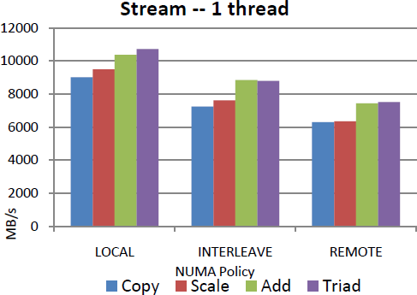
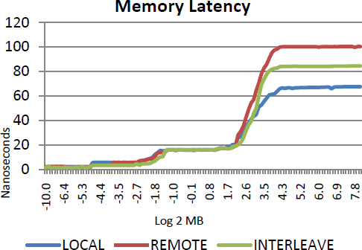
Политики управления памятью NUMA-системы
Политики управления памятью можно задавать в настройках BIOS/UEFI:
NUMA Mode – в системе присутствует несколько NUMA-узлов, у каждого узла имеется своя локальная память (local), операционная система учитывает
топологию системы при выделении памяти
Node Interleave – память циклически выделяется со всех NUMA-узлов (чередование), операционная система “видит” NUMA-систему как SMP-машину
Memory latency and bandwidth accessing local, remote memory for a PowerEdge R610 server (Dual Intel Xeon X5550 Nehalem, 6 x 4GB 1333 MHz RDIMMS)
http://i.dell.com/sites/content/business/solutions/whitepapers/ja/D
ocuments/HPC_Dell_11g_BIOS_Options_jp.pdf
<number>

Slide 96
Многопроцессные vs. многопоточные программы
Однопоточный процесс
Heap
v[0], v[1], v[2]
Process
Virtual addr. v[0]
TLB
Physical Addr. v[0]
Physical addr. v[0]
Cache |  |  | Main memory
Thread 0
// Mem -> Reg
movl v[0], %eax
Главный поток процесса обращается к элементу массива v[0] в его памяти (heap)
Виртуальный адрес v[0] преобразуется в физический адрес: находится соответствие (запись) в кеш-памяти TLB
По физическому адресу данные загружаются из кеш-памяти или оперативной памяти в регистр
<number>

Slide 97
Многопроцессные vs. многопоточные программы
Многопоточная программа (Multithreaded application)
Heap
v[0], v[1], v[2]
Virtual addr. v[0]
TLB
Physical Addr. v[0]
Physical addr. v[0]
Cache |  |  | Main memory
V[0] Proc1
Thread 0
Thread 1
Запустили процесс с двумя потоками, оба потока загружают значение v[0] в регистр
Виртуальные адреса элемента v[0] в обеих потоках совпадают, так как куча (heap) у них общая
Физические адреса v[0] в каждом потоке также совпадают, страницы памяти выделяются процессу и совместно используются его потоками
Два потока займут в буфере TLB и кеш-памяти 1 запись
<number>

Slide 98
Многопроцессные vs. многопоточные программы
Многопроцессная программа (Multi-process application)
Heap
v[0], v[1], v[2]
Heap
v[0], v[1], v[2]
Virtual addr. v[0]
TLB
Physical Addr. v[0]
Physical addr. v[0]
Cache |  |  | Main memory
V[0] Proc1
V[0] Proc2
Thread 0
Thread 0
Process 1 Process 2
Запустили 2 процесса одной и той же программы, оба процесса читают v[0] в регистр
Виртуальный адрес v[0] в обеих процессах совпадает
Физические адреса v[0] в процессах разные, т.к. процессам выделены разные страницы физической памяти
Данные каждого процесса будут занимать место в буфере TLB и кеш-памяти
<number>

Slide 99
Многопроцессные vs. многопоточные программы
Многопроцессная программа (Multi-process application)
Heap
v[0], v[1], v[2]
Heap
v[0], v[1], v[2]
Virtual addr. v[0]
TLB
Physical Addr. v[0]
Physical addr. v[0]
Cache |  |  | Main memory
V[0] Proc1
V[0] Proc2
Thread 0
Thread 0
Process 1
Process 2
Многопроцессная версия программы оказывает большую нагрузку на TLB и кеш-память
процессора (при условии, что количество процессов > числа логических процессоров)
В многопоточной программе отказ одного потока может привезти к отказу всего приложения
16 февраля 2016 г.
<number>

